Slide 1
HTML
Τα ονόματα των αρχείων των Windows αποτελούνται από δύο μέρη, τα οποία διαχωρίζονται με μια τελεία
Πρώτον, το όνομα του αρχείου και, δεύτερον, μια επέκταση τριών ή τεσσάρων χαρακτήρων.
Παράδειγμα maria.doc
Οι επεκτάσεις υποδεικνύουν στον υπολογιστή σας την εφαρμογή που δημιούργησε ή που μπορεί να ανοίξει το αρχείο

Slide 2
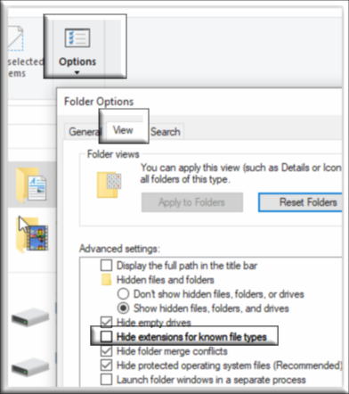
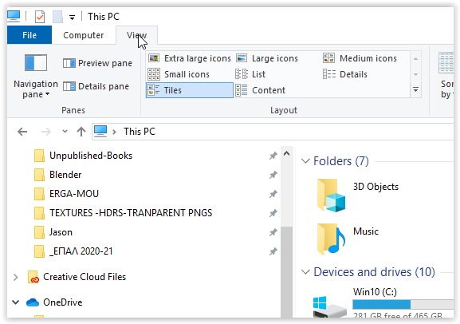
ΓΙΑ ΝΑ ΔΟΥΜΕ Τις ΕΠΕΚΤΑΣΕΙΣ
Ανοίγεις mycomputer
Πας view → Options→ view πάλι και ξετικάρεις
Το hide extensions for known file types.

Slide 3
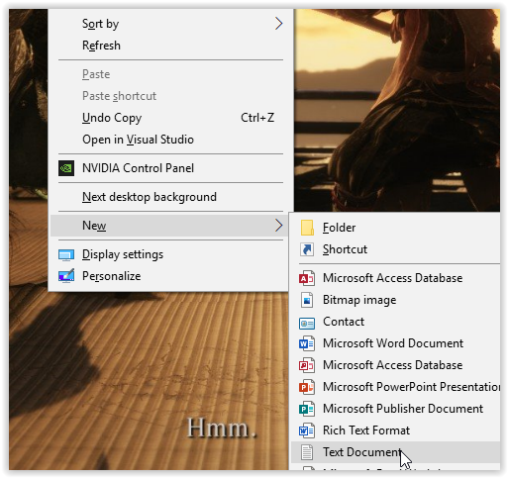
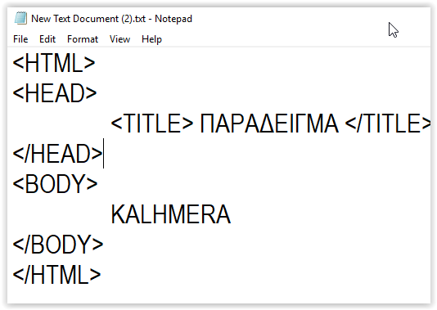
Τωρα μπορείς να φτιάξεις html σελίδες δηλ αρχεία που θα ησουν ένα ονομα και κατάληξη .html η .htm
Πώς;
Δεξί κλικ new → text document .

Slide 4
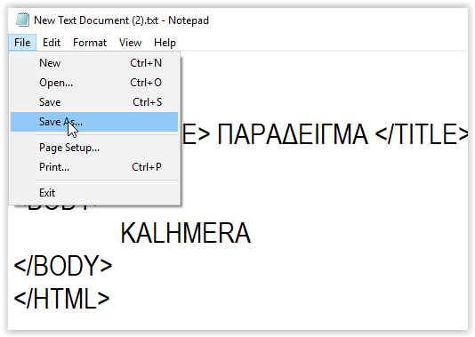
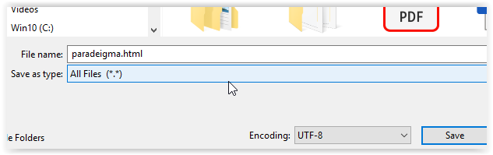
Αφού γράψεις το παραπάνω File→Save As….
File name σβήνεις το .txt και το κάνεις .html και Encoding UTF-8 για να έχεις ελληνικά ενώ save as type : all files

Slide 5
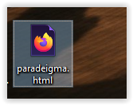
Αν όλα πήγαν καλά θα έχεις κατι τέτοιο στην τοποθεσία που το έσωσες. Θα βλέπεις ότι εχει κατάληξη .html

Slide 6
Τα έγγραφα σε γλώσσα HTML γράφονται σε μορφή απλού κειμένου,
Περιλαμβάνουν δύο πράγματα:
1. Το περιεχόμενο του ίδιου του εγγράφου
2. Τις ετικέτες, που υποδεικνύουν στον browser πώς να παρουσιάσει το περιεχόμενο.
Όλες σχεδόν οι HTML ετικέτες έχουν την εξής μορφή:
Η πρώτη ετικέτα σε οποιοδήποτε έγγραφο HTML, που είναι απαραίτητη, είναι η ετικέτα <ΗΤΜL>.
Αυτό υποδεικνύει στον browser, ότι το έγγραφο είναι ένα έγγραφο HTML.
Η αντίστοιχη ετικέτα κλεισίματος είναι: </HTML>, που δηλώνει το τέλος ενός εγγράφου HTML.
<Ετικέτα> Περιεχόμενο </ Ετικέτα >

Slide 7
Η ΕΠΙΚΕΦΑΛΙΔΑ
Η επόμενη ετικέτα που θα χρησιμοποιήσετε είναι η ετικέτα <HEAD> και το κλείσιμό της με την ετικέτα </HEAD>.
Αυτές οι ενδείξεις υποδεικνύουν την αρχή και το τέλος της ΕΠΙΚΕΦΑΛΙΔΑΣ του εγγράφου. Και ανήκουν στο πλαίσιο των ετικετών <HTML>.
Η εισαγωγή κενών μεταξύ των ετικετών στο έγγραφό σας κάνει ευκολότερη την παρακολούθηση.
ΤΟ ΣΩΜΑ
Η τελική ετικέτα, που ασχολείται με τη δομή του κυρίως εγγράφου είναι η ετικέτα <BODY> και η αντίστοιχή της του κλεισίματος </BODY>.
Αυτό ανήκει στις ετικέτες ΗΤΜL, μετά όμως από την ΕΠΙΚΕΦΑΛΙΔΑ.

Slide 8
